Slide 1


Université Polytechnique des Hauts-de-France
Soutenance
Mention : Gestion des territoires et développement local (GTDL)
Parcours : Tiers Lieux et Dynamiques Territoriales
Eric Leleu
21 novembre 2025
VAE encadrée par Céline Quéant
Page 1 sur 26

Slide 2
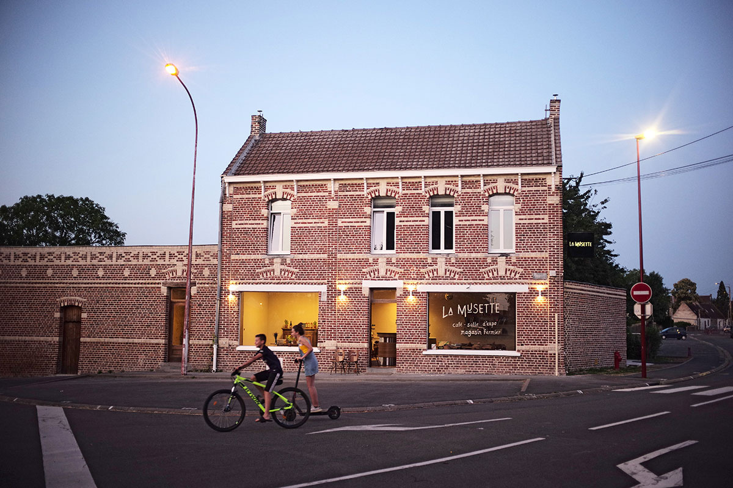

Master
Tiers-Lieux
Page 2 sur 26

Slide 3
Sommaire
01
Introduction
02
Présentation du lieu
03
Génèse du projet
04
Vie et animation du lieu
05
Développement et futurs
06
Conclusion
07
Remerciements
08
Discussion
Page 3 sur 26

Slide 4
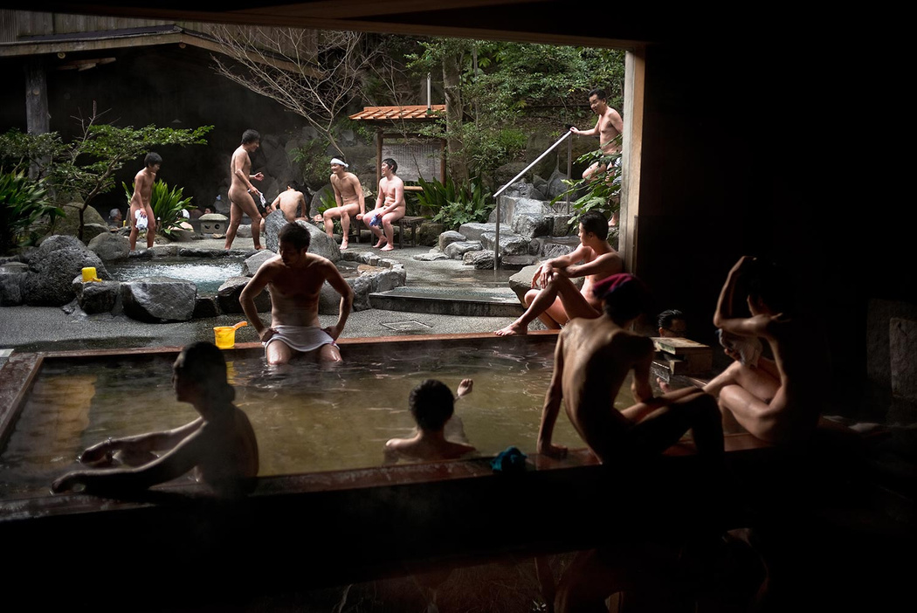
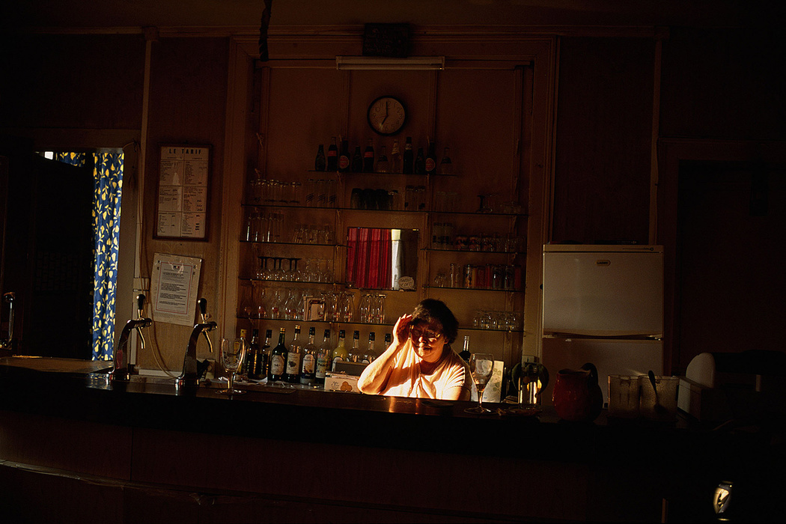
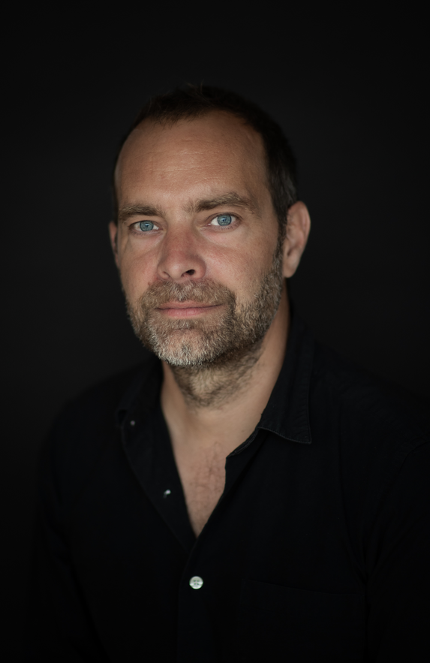
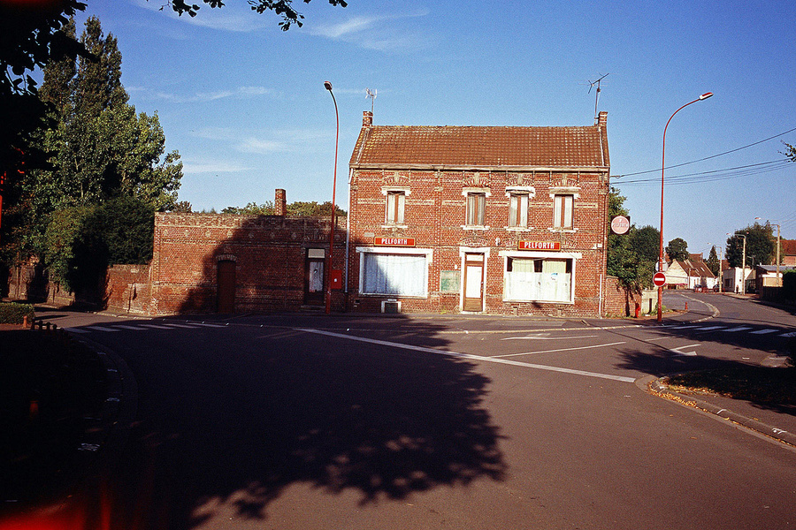

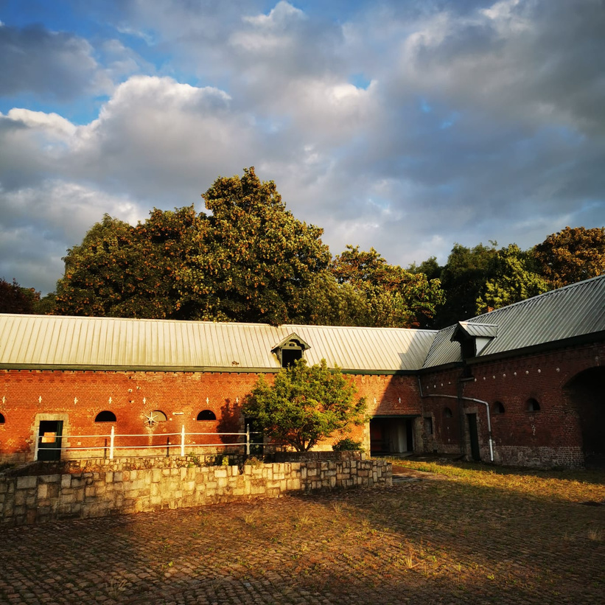
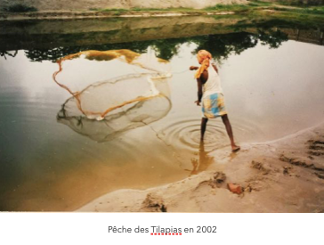
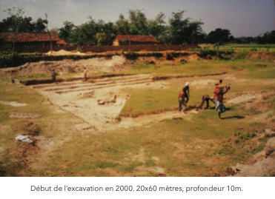
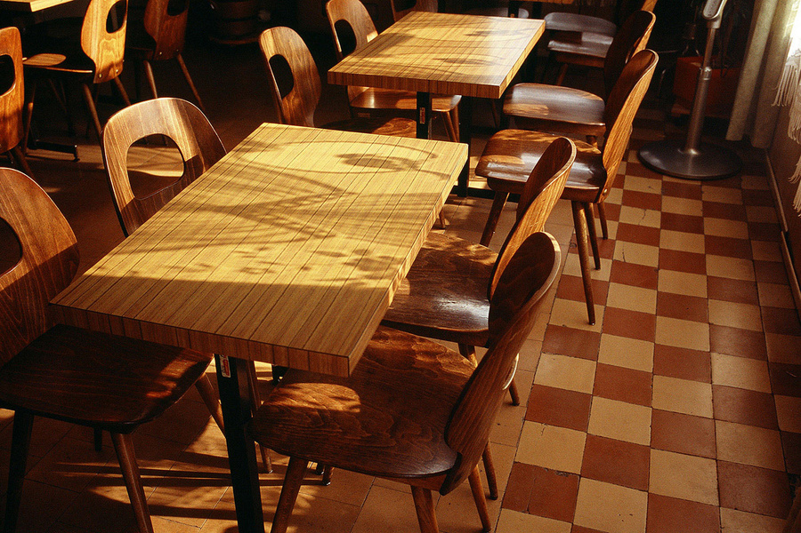

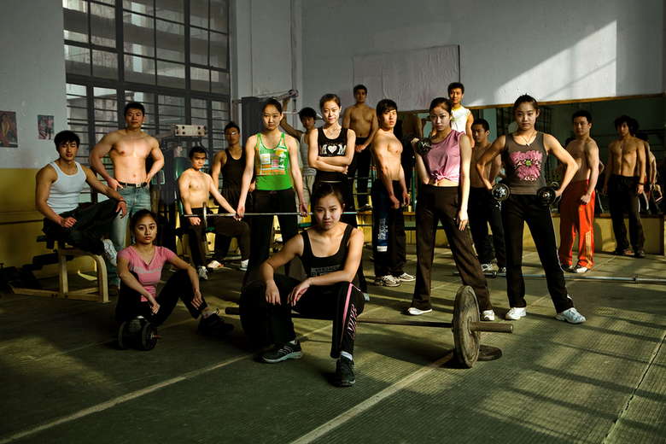
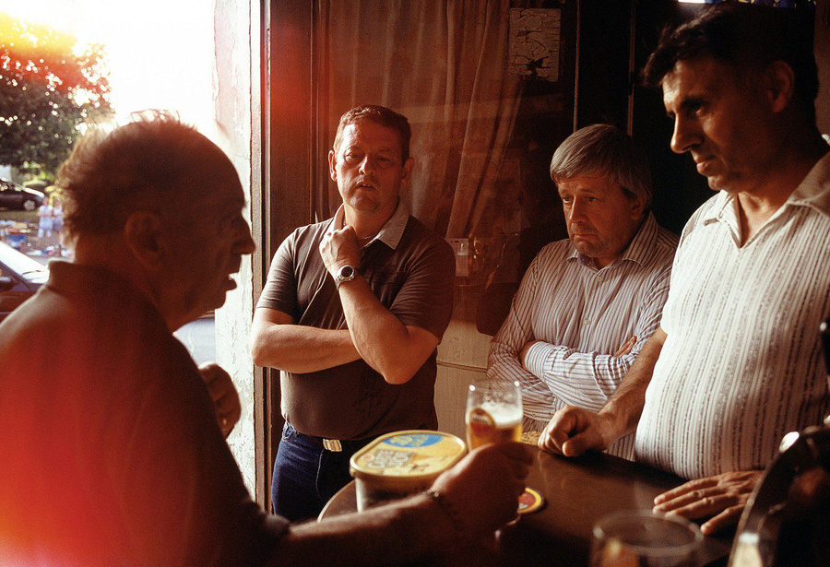
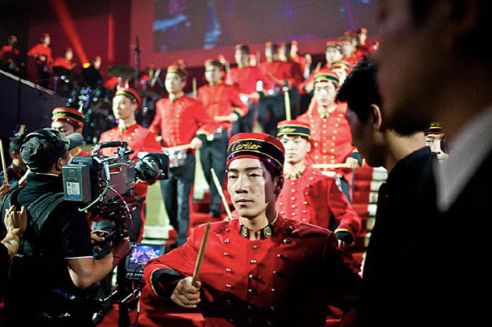
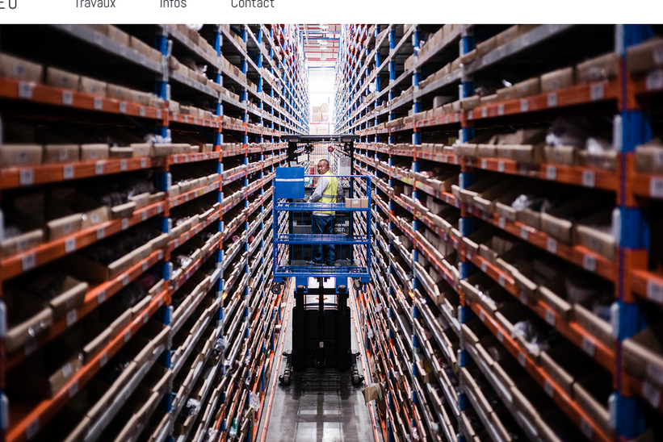
Introduction
  Enfance à Guesnain (Douaisis), ferme familiale
  CPGE Saint-Jean Douai
  Master en management EM Lyon (1999-2005)
  Photographe indépendant Shanghai, Chine (2005-2016)
  Retour France 2016, travaux La Musette 3 ans
  Pilote La Musette (2019-...)
Page 4 sur 26

Slide 5

Présentation du lieu
1885, 140 ans d’histoire
Ouvert par un ancêtre brasseur
Café des mineurs 100 ans
Lieu de vie sociale
Hybride : 4 activités
2 mots clés :
local + intergénérationnel
Prog’ foisonnante et éclectique
Label ANCT “Fabrique de territoire”
Finalités :
brassage générations et milieux sociaux,
implication citoyenne,
Thèmes :
lien social, agriculture, éducation populaire, écologie, arts, culture, solidarités...
Page 5 sur 26

Slide 6
Thématiques
Génèse du projet | Vie et animation du lieu | Développement et projets futurs
2015-2019 Conception et BP Travaux Structuration Bière La Musette | 2019 - 2024 Ouvertures pré+post Covid Achats Communication Admin. et financier Technique Programmation | 2025 : début maturité 2026-27 : court terme 2027-31 : moyen terme
1
2
3
Page 6 sur 26

Slide 7

Génèse du projet
(2015-2019)
Conception et Business Plan
Travaux éco-rénovation
Structuration juridique
Bière La Musette
Page 7 sur 26

Slide 8
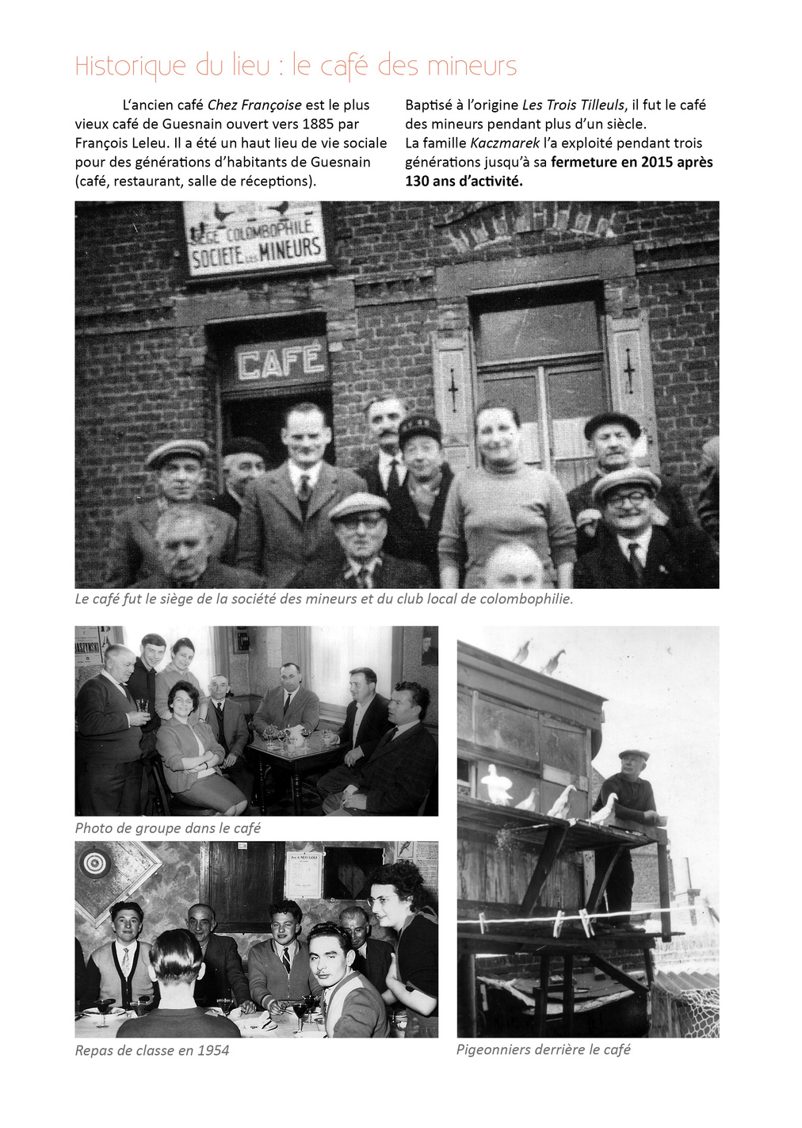
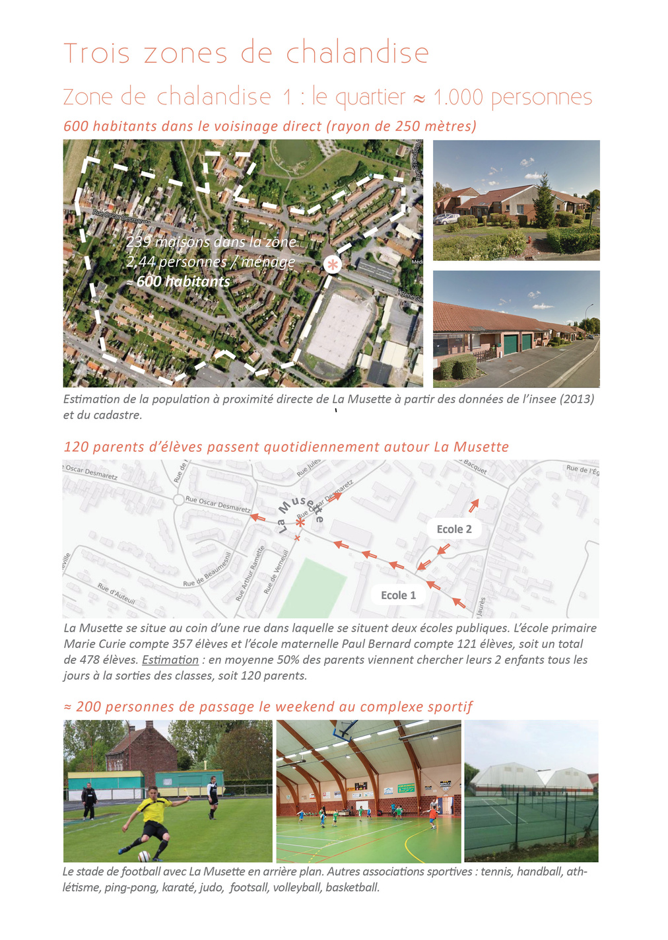
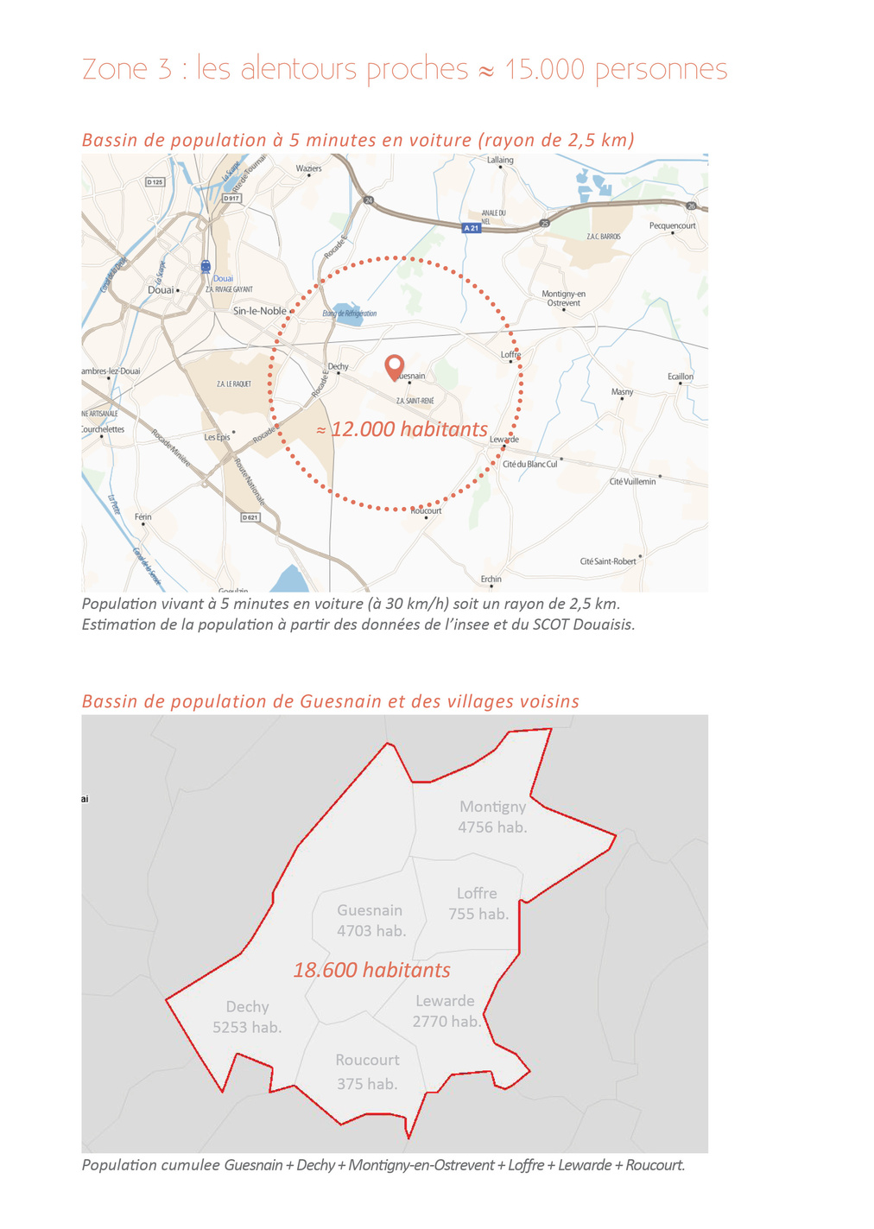
Génèse du projet
(2015-2019)
Conception et Business Plan
Travaux éco-rénovation
Structuration juridique
Bière La Musette
6 mois
BP 80 pages
Open-source
Equation à 3 inconnues :
  histoire
  avenir
  authenticité
Page 8 sur 26

Slide 9
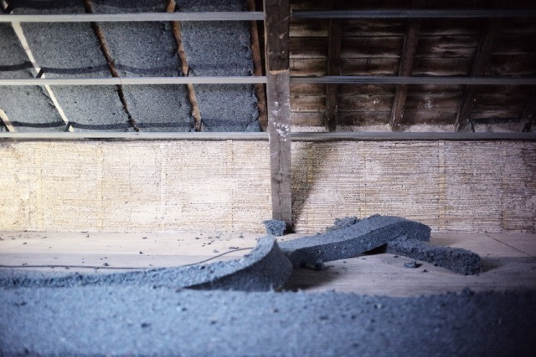
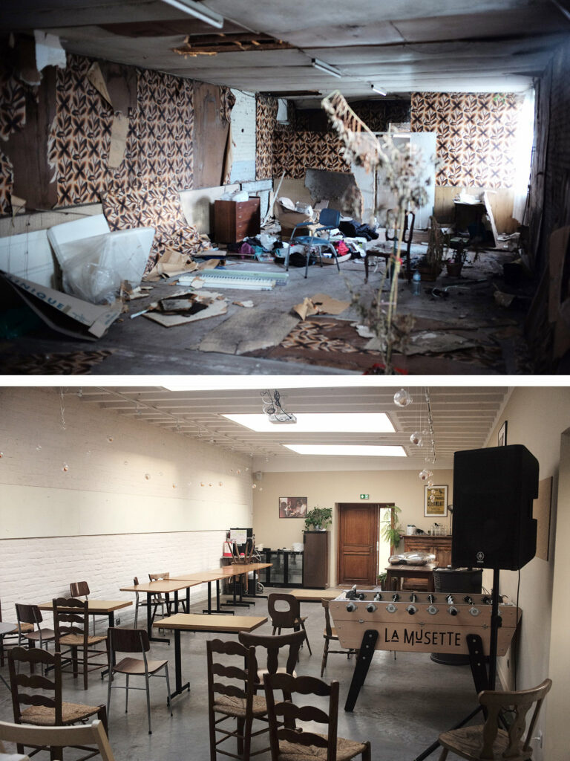
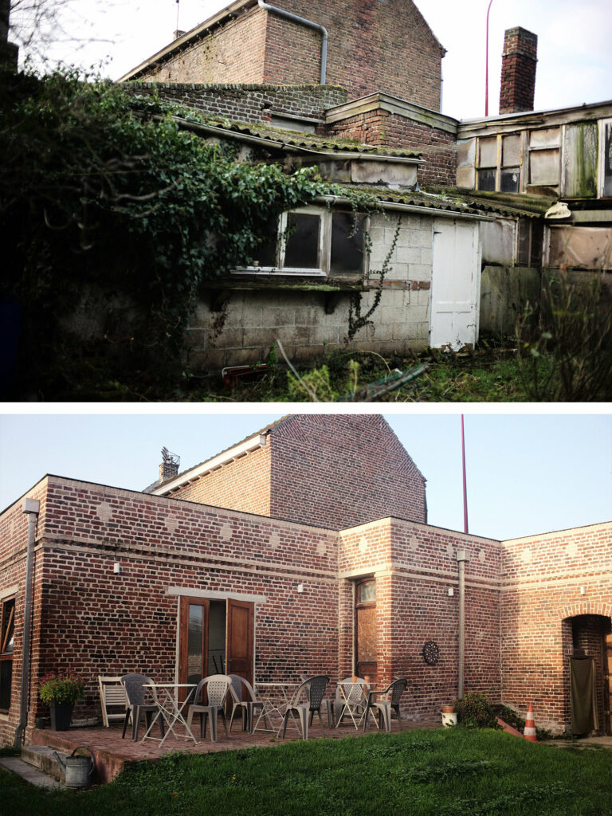
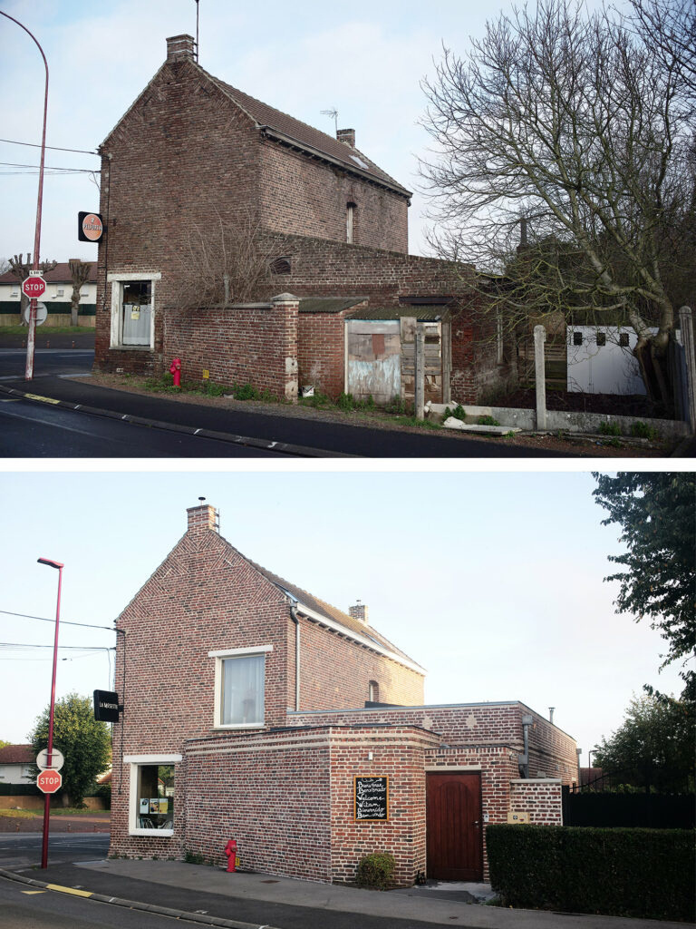
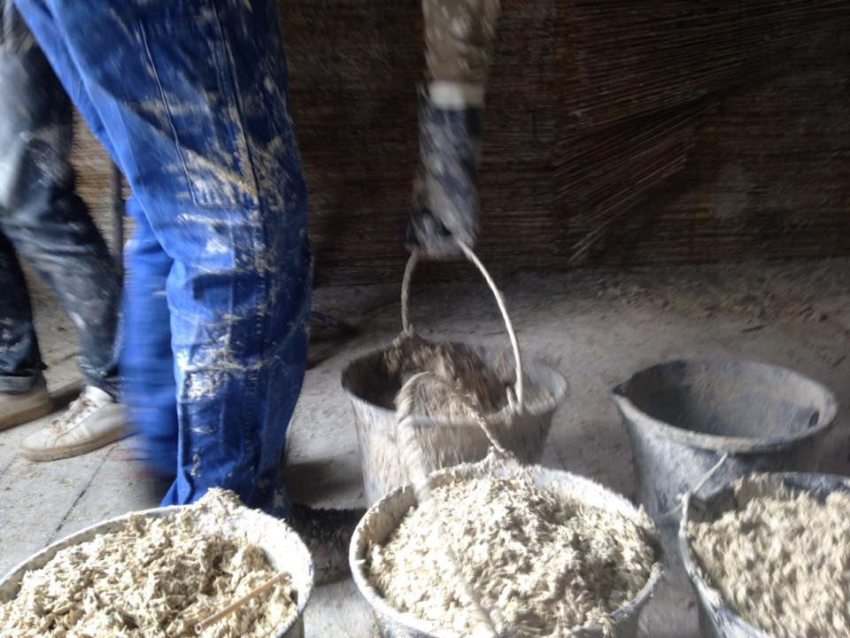
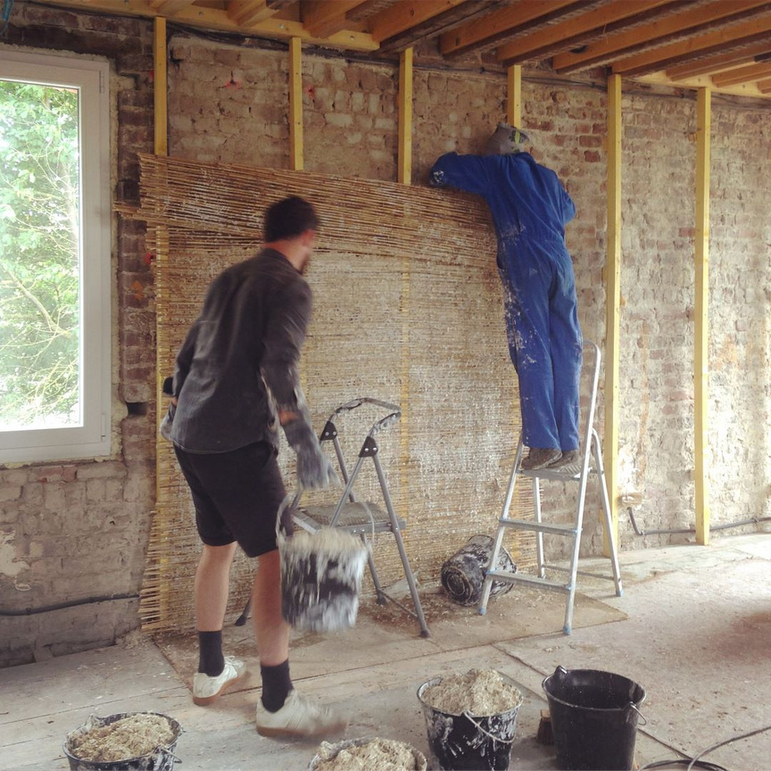
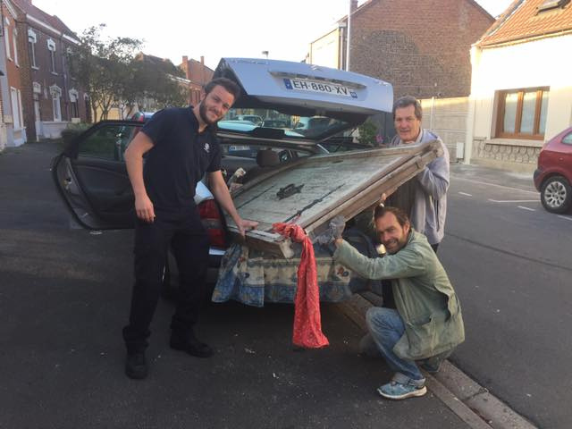
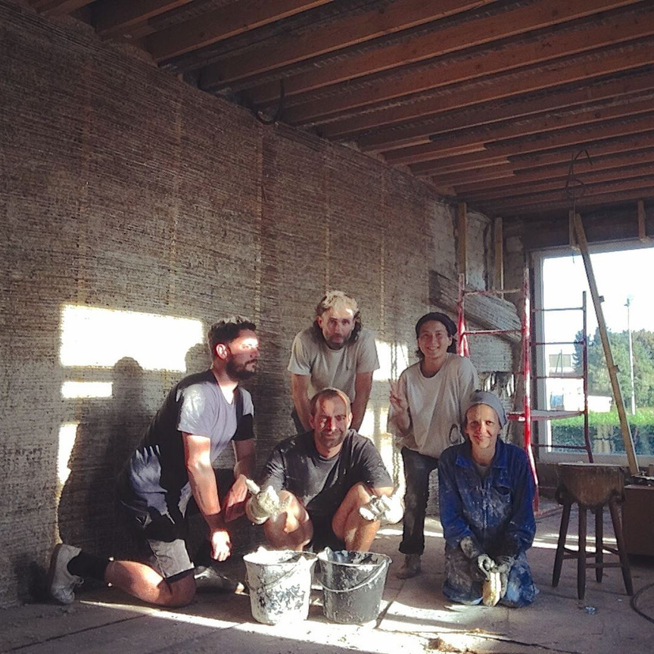
Génèse du projet
(2015-2019)
50 personnes
éco-rénovation
chantier participatif
low-tech
inclusivité
Conception et BP
Travaux
Structuration
Bière La Musette
Page 9 sur 26

Slide 10
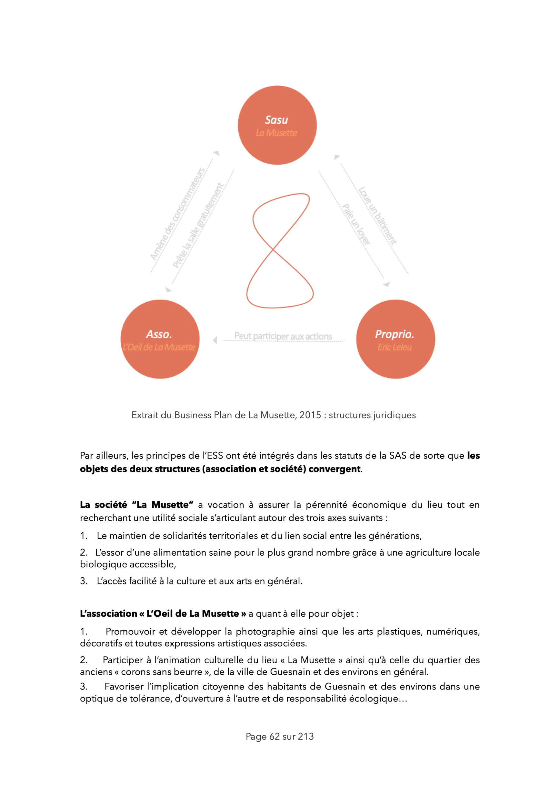
Génèse du projet
(2015-2019)
Transparent
Organique
Evolutif
Conception et BP
Travaux
Structuration juridique
Bière La Musette
Page 10 sur 26

Slide 11
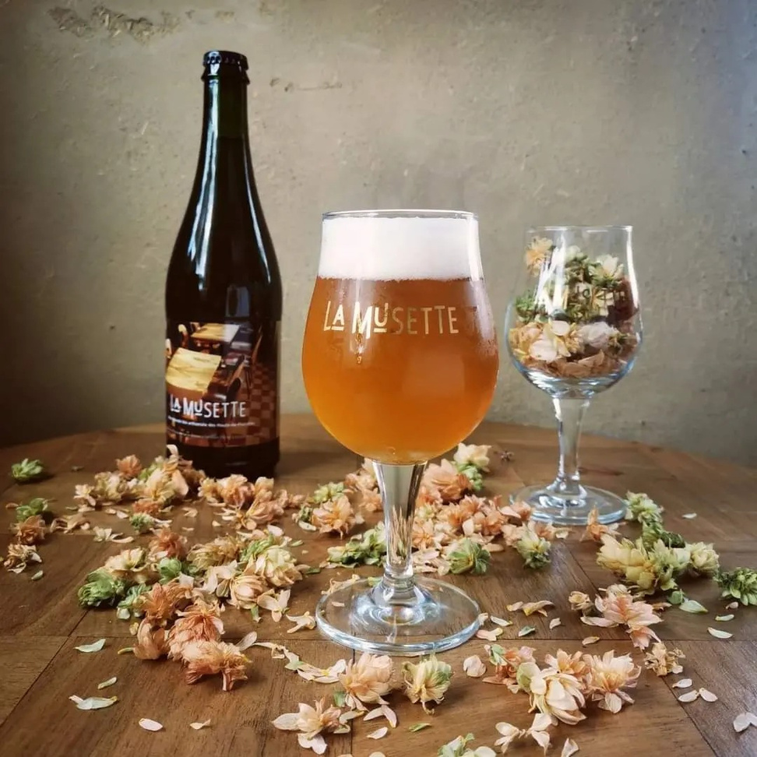
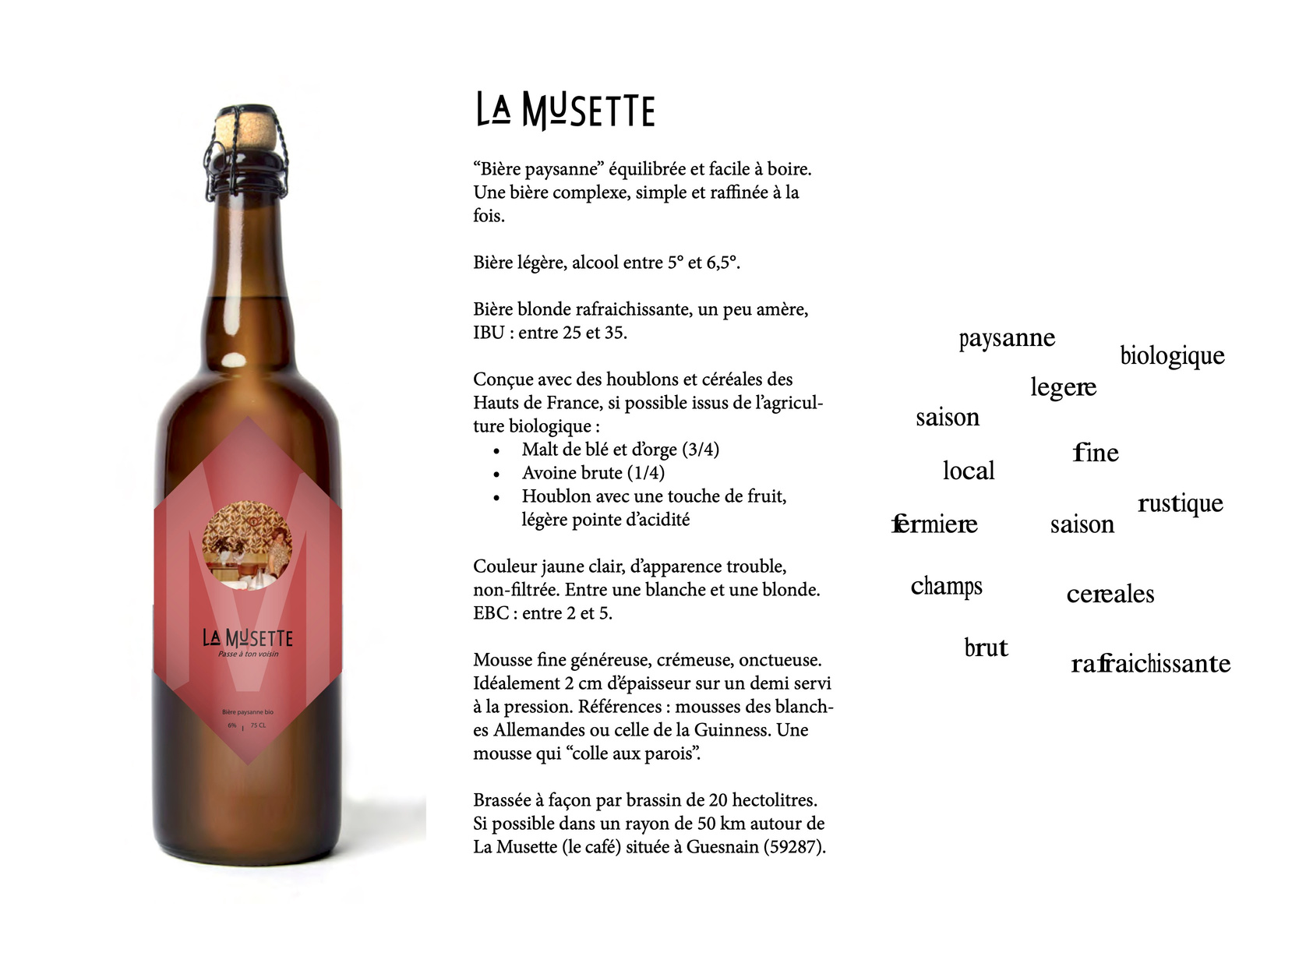

Génèse du projet
(2015-2019)
Conception et BP
Travaux
Structuration
Bière La Musette
Bière saison
Locale, bio, artisanale
Recette co-créée
Brasserie Thiriez (Flandres)
1er produit café
1er produit magasin
Page 11 sur 26

Slide 12
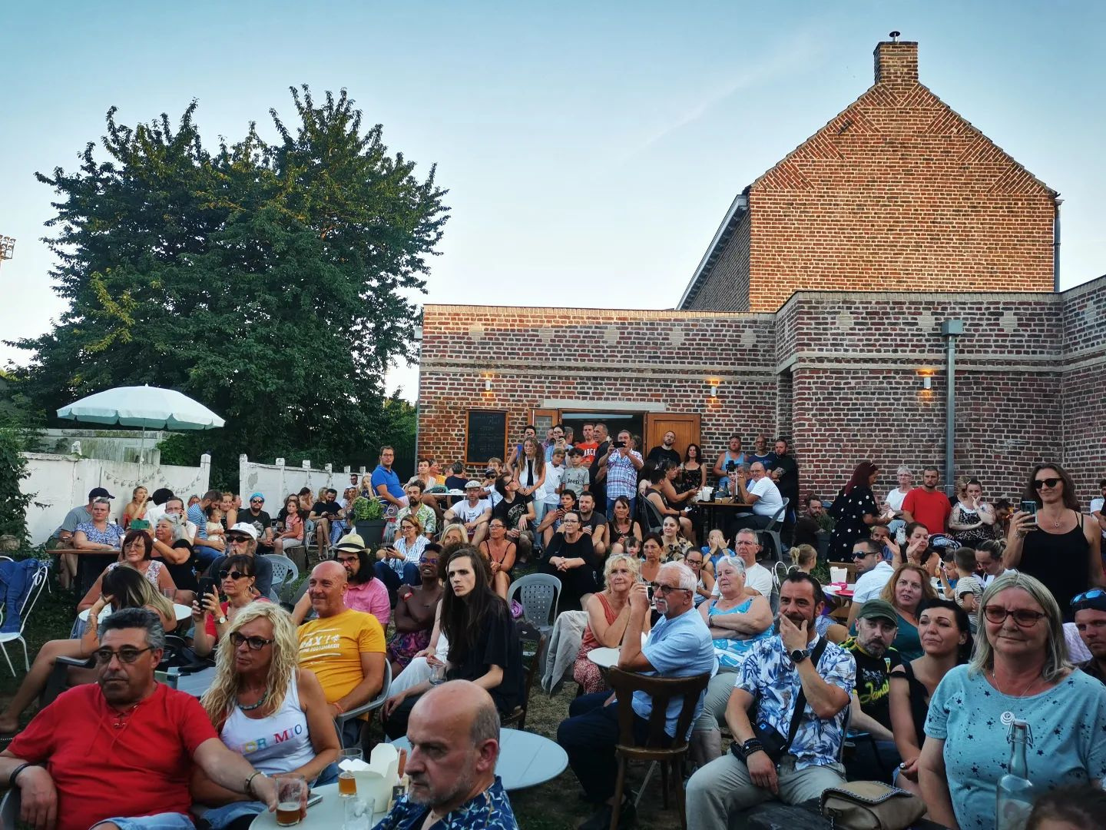
Achats
Communication
Admin. et financier
Technique
Programmation
Vie et animation du lieu
1.
2.
3.
4.
5.
Page 12 sur 26

Slide 13

Achats
Communication
Admin. et financier
Technique
Programmation
Vie et animation du lieu
1.
2.
3.
Références 314 produits :
  magasin 183
  restauration 44
  comptoir 87
Assurer disponibilité
Contrôle péremption
Renouveler gamme
4.
5.
Page 13 sur 26

Slide 14

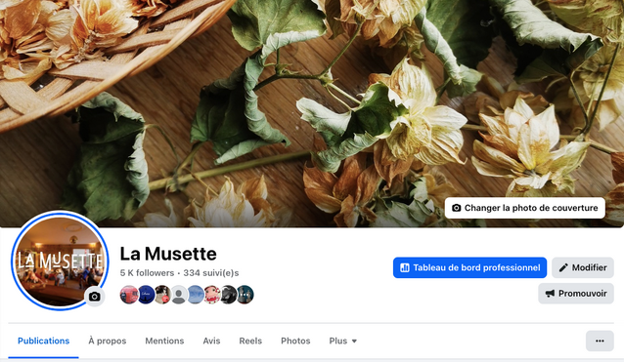
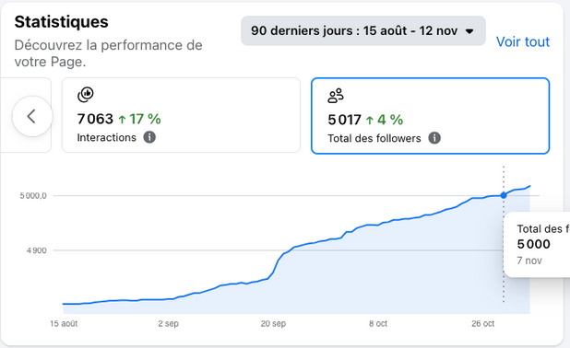
OFFLINE
ONLINE
MAIS AUSSI :
CANAUX :
flyers
affiches
tableaux
cartes
verres
vitrines
...
  prises de vues photo
  création des designs
  téléphone
  messageries
  relations presse
  relations publiques
CANAUX :
Facebook
Instagram
www.lamusette.net
Newsletter
Google Maps
Whatsapp
Achats
Communication
Admin. et financier
Technique
Programmation
Vie et animation du lieu
1.
2.
3.
4.
5.
Page 14 sur 26

Slide 15
En quelques chiffres :
CA 157 k€ (TTC, 2024)
Marge co. 55%
Charges 7.200€/mois
4 salarié.e.s, 2 ETP
Endettement nul
Achats
Communication
Admin. et financier
Technique
Programmation
Vie et animation du lieu
1.
2.
3.
Compétences :
contrôle gestion
compta
RH + paie
officiel + impôts
4.
5.
Page 15 sur 26

Slide 16
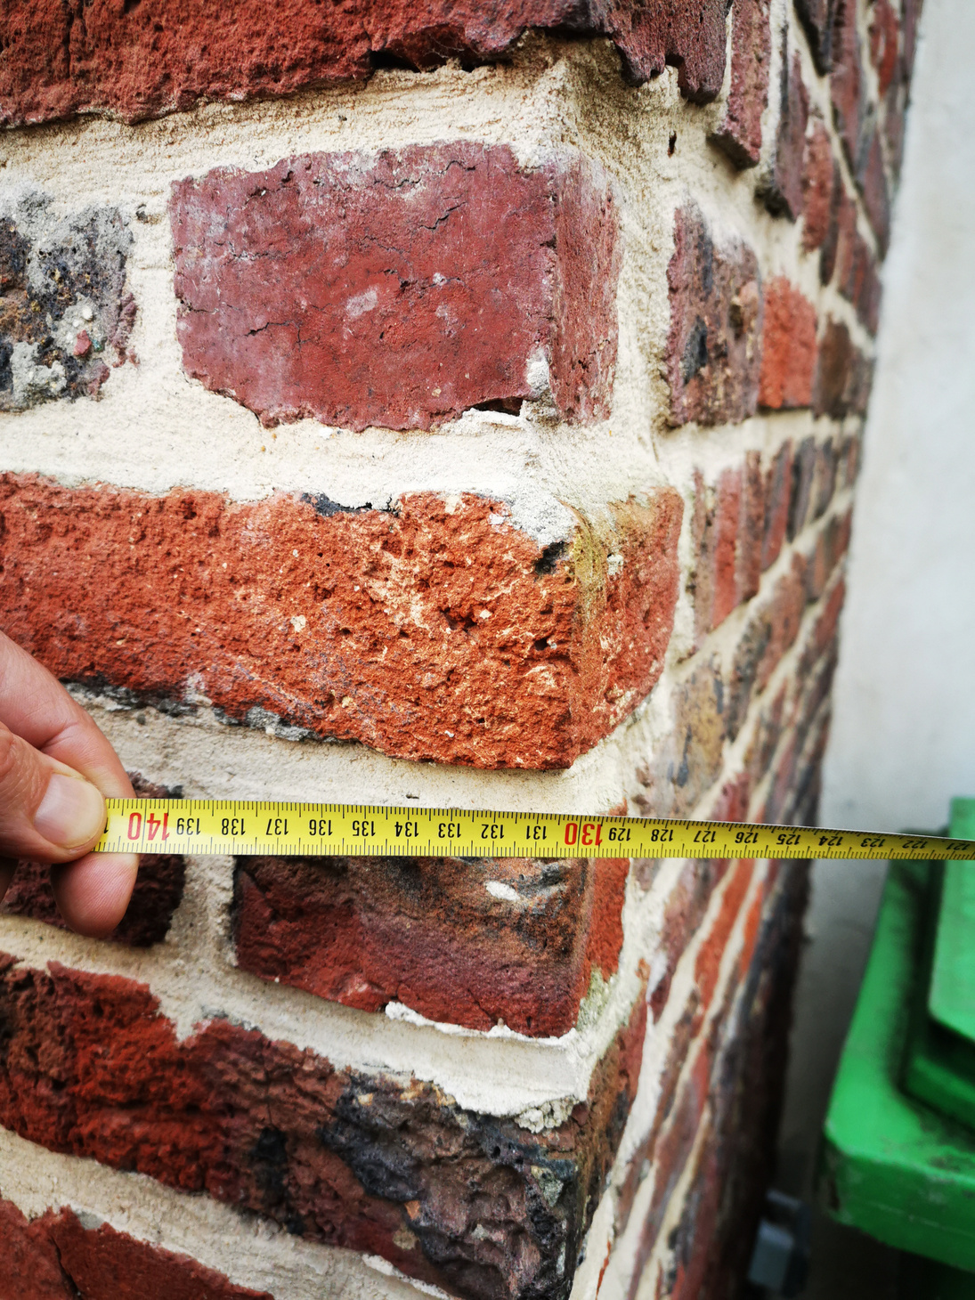
Objectifs : entretenir et améliorer le lieu
  Le bâtiment
  Les équipements (55x)
  Le jardin
Mots-clés :
modularité
polyvalence
fluidité
esthétisme
économie
Achats
Communication
Admin. et financier
Technique
Programmation
Vie et animation du lieu
1.
2.
3.
4.
5.
Page 16 sur 26

Slide 17
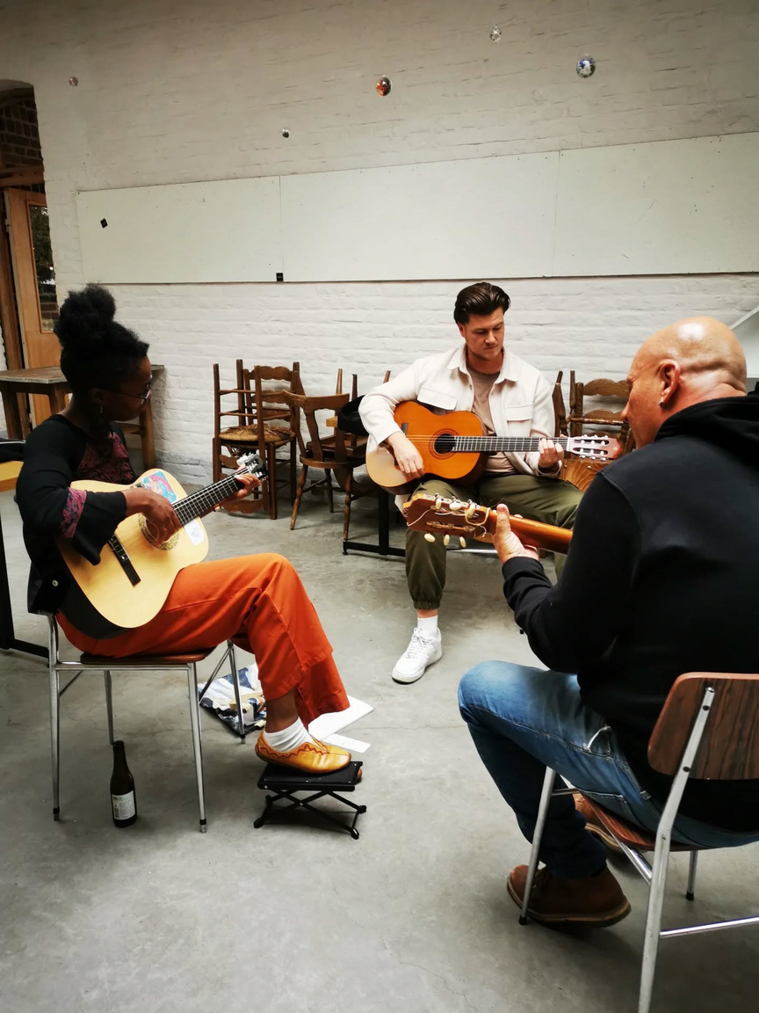
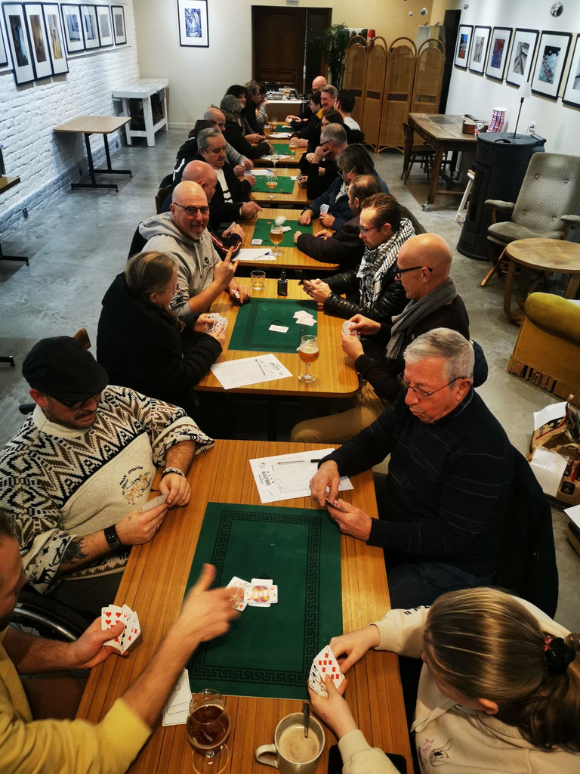
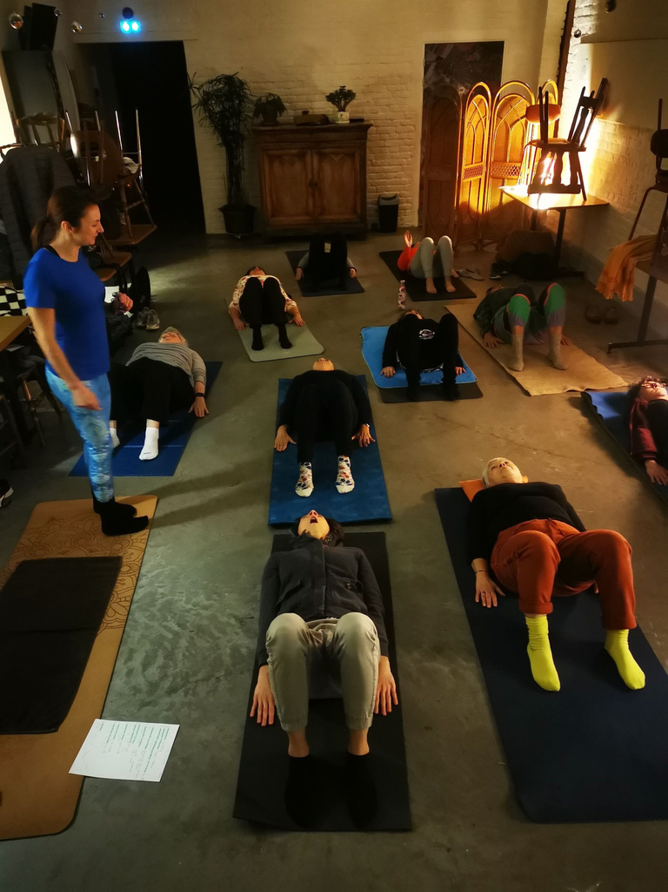
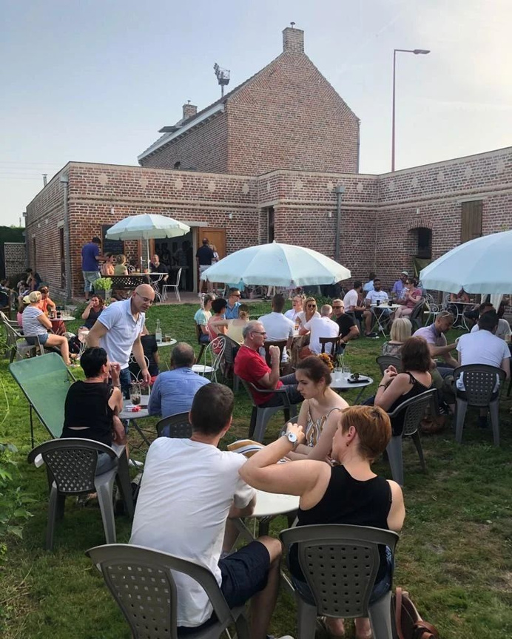
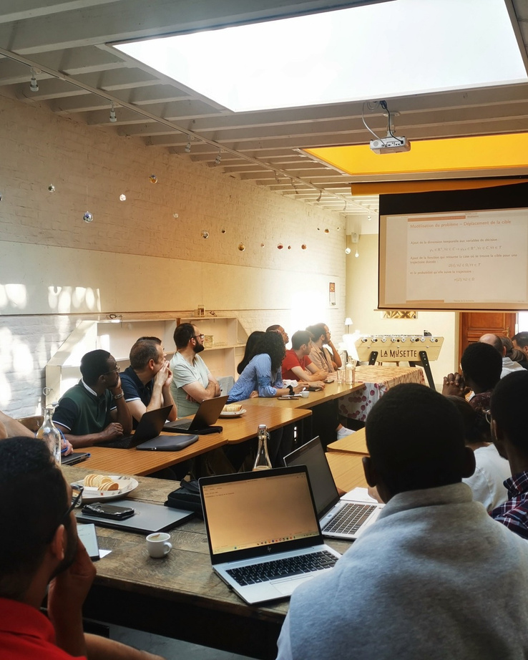
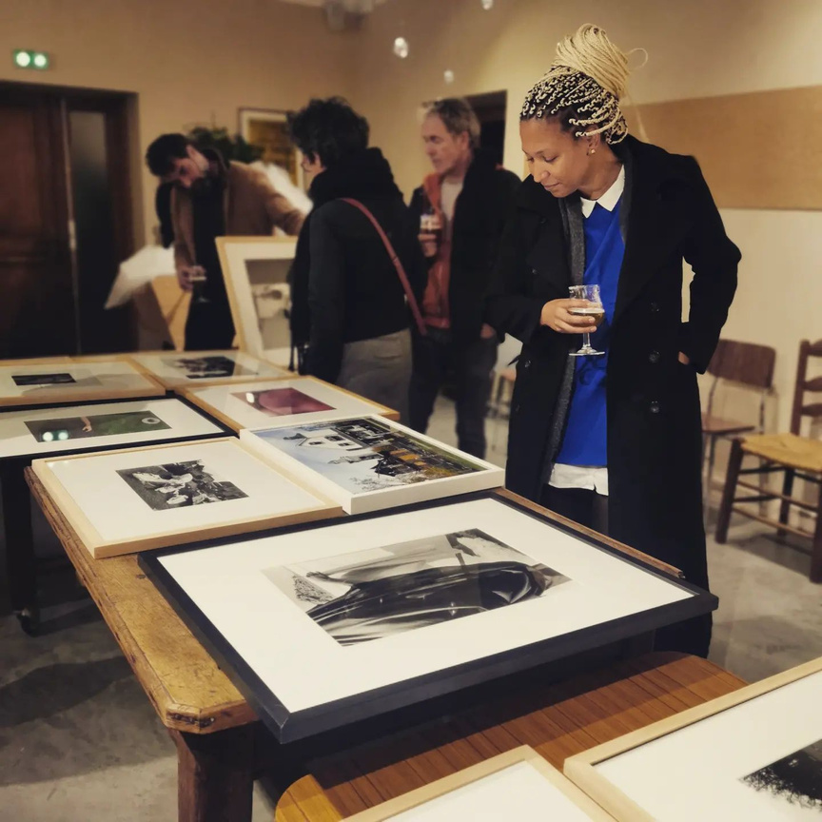
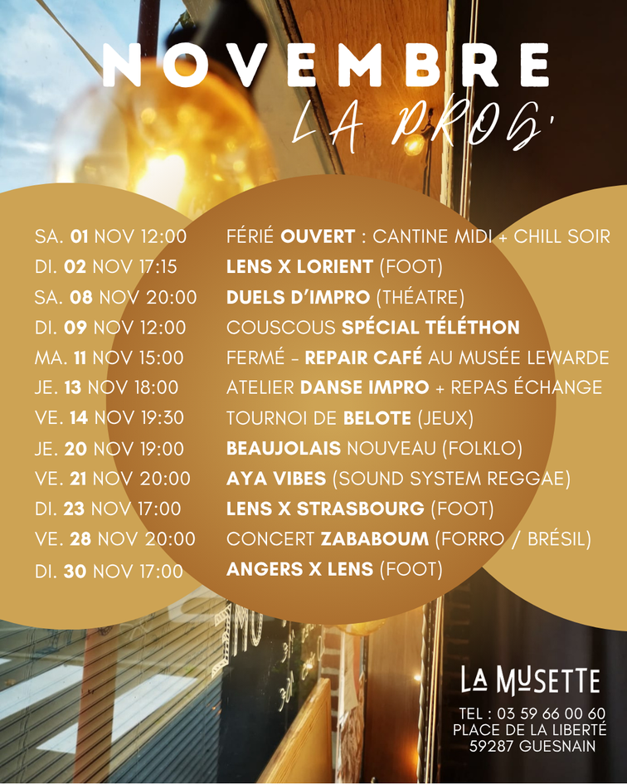
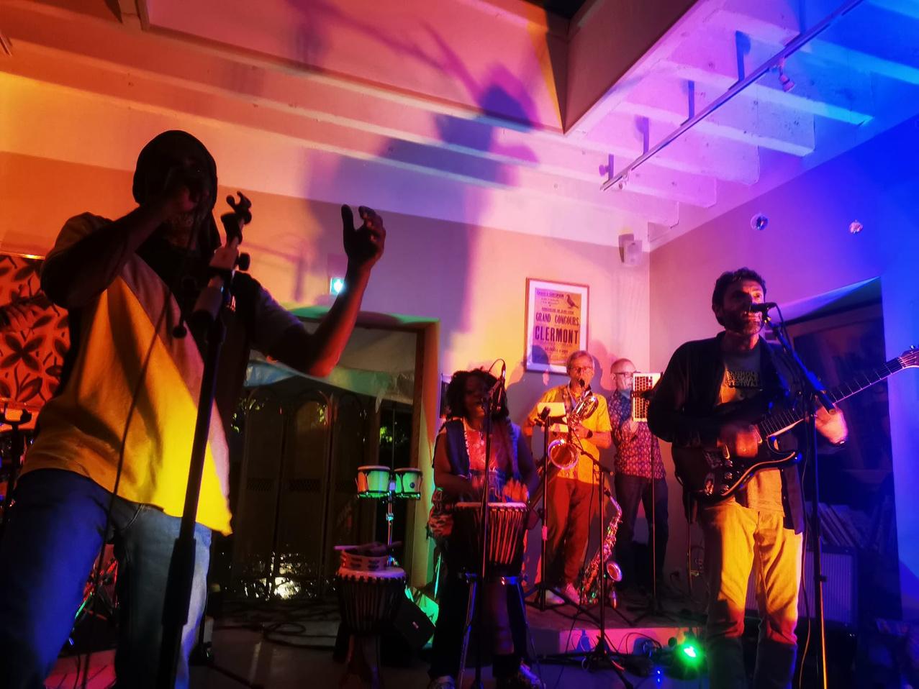
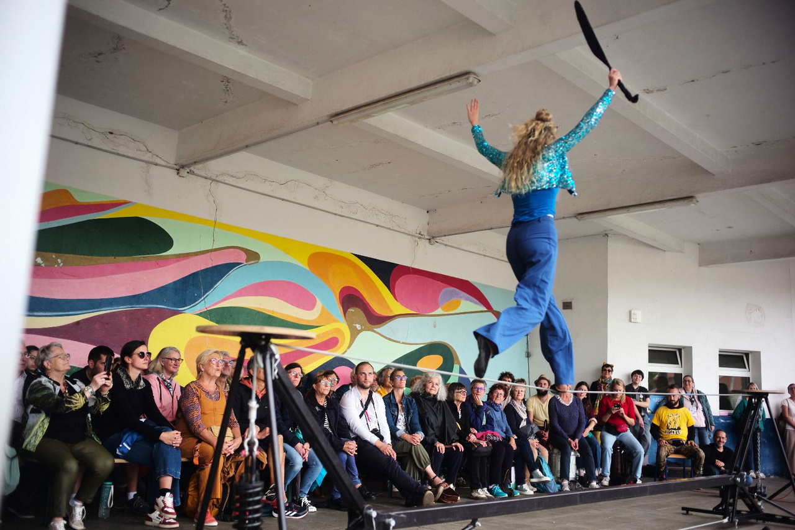
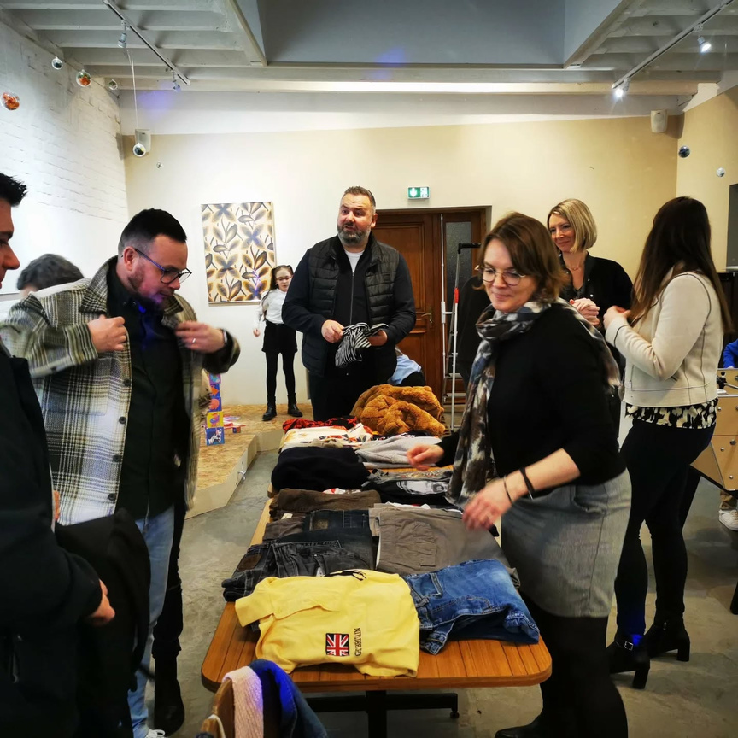
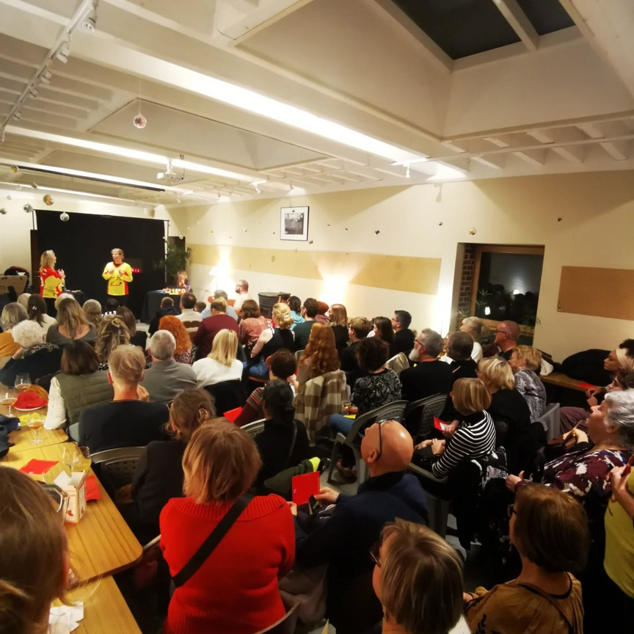
Achats
Communication
Admin. et financier
Technique
Programmation
Vie et animation du lieu
1.
2.
3.
En résumé :
12 événements publics / mois
+ 2 à 3 privatisations
Co-animation asso + SAS
Variétés des thèmes (musiques, ateliers, jeux, sport, écologie, bien-être, conférences, arts...)
4.
5.
Page 17 sur 26

Slide 18

Une stratégie
1.
Consolider le modèle économique
2.
Investir dans les ressources humaines
3.
Améliorer techniquement le lieu
Page 18 sur 26

Slide 19
Développements et projets futurs
2025 : début maturité
2026-27 : court terme
2027-31 : moyen terme
  Résilience du Chiffre d’Affaires avec multi-activités (2 ETP + charges financées + prêt remb.)
  Maitrise accrue des différents métiers
  Outils efficaces (modèles graphiques, équipements, guides utilisations, appli...)
  Notoriété croissante, locale et régionale
  Partenariats pérennes (4 ans)
  Stabilité d’une partie de l’équipe (3 ans)
  Essor du rôle de l’asso
  Implication de la communauté
Page 19 sur 26

Slide 20
Développements et projets futurs
2025 : début maturité
2026-27 : court terme
2027-31 : moyen terme
Consolider le modèle économique (objectif 200.000 € T+ 24% )
Investir dans les ressources humaines (salarié.e.s + usagers)
Améliorer techniquement le lieu (5 projets)
  cuisine pro
  “four à painzza”
  bar d’été
  agrandissement jardin
  ombrages jardin
Page 20 sur 26

Slide 21
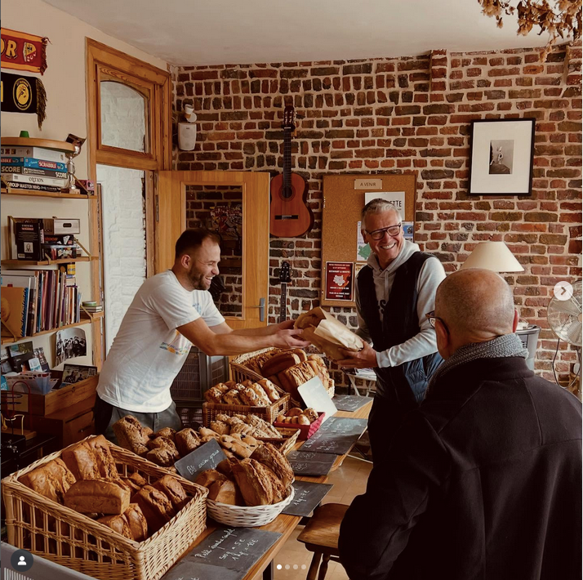
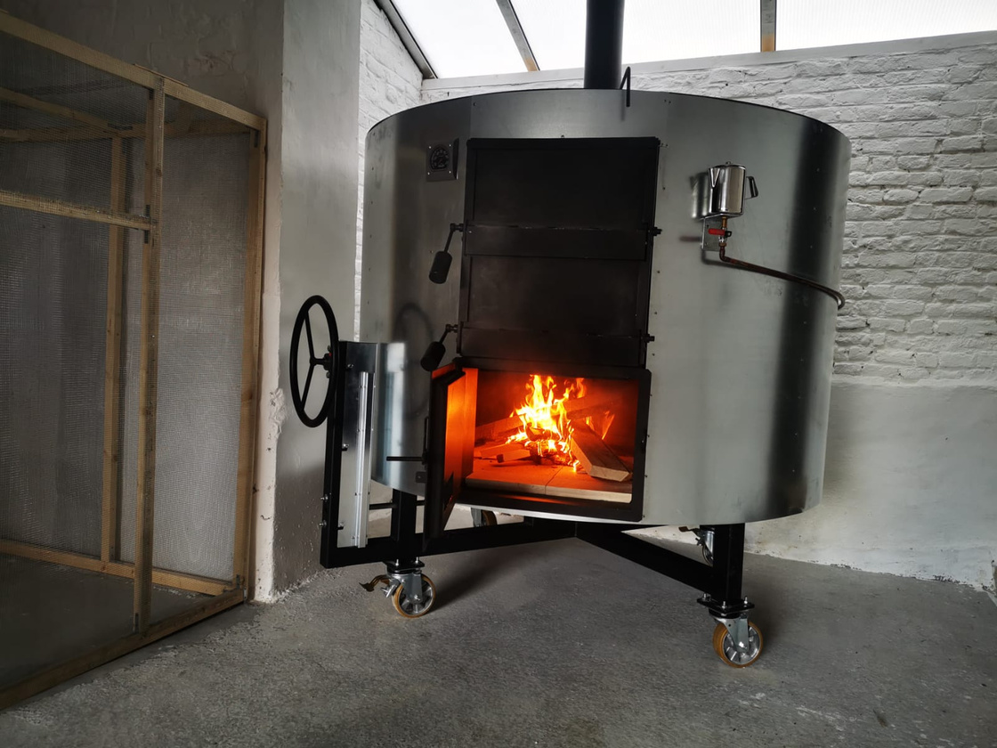
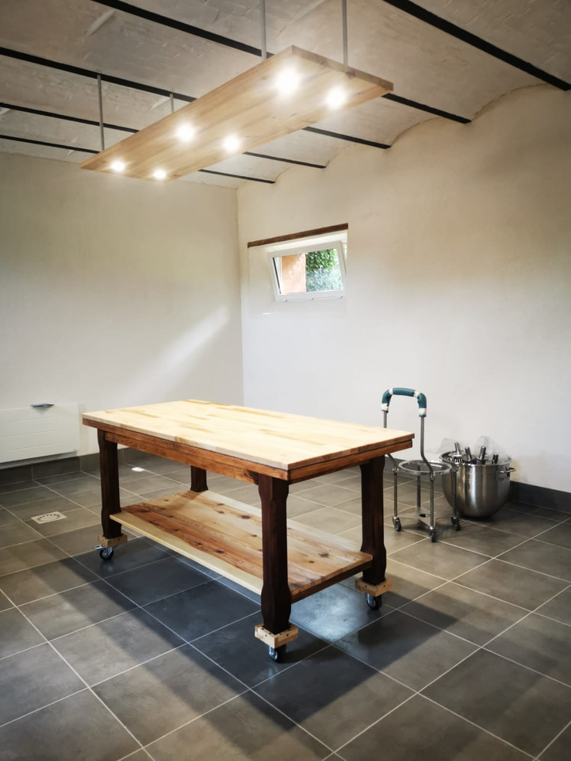
Développements et projets futurs
2025 : début maturité
2026-27 : court terme
2027-31 : moyen terme
Même stratégie : modèle éco + RH + technique
ET ouvrir le projet toujours plus :
  Créer des synergies avec la ferme (projet écolieu 16.000m2)
  Développer festivals de reggae et arts de rue (hors les murs)
  Réfléchir à évolution juridique pour ouvrir (salarié.e.s + asso + ferme familiale + usagers impliqués)
Page 21 sur 26

Slide 22

Conclusion
  chance de pouvoir réaliser utopie
  prise de hauteur / rôle de pilote
  aider “entrepreneurs citoyens”
  champs des possibles ouverts
  “poches de résistance positive” et bulle d’oxygène
Page 22 sur 26

Slide 23
Remerciements
Gloria ma compagne, co-fondatrice de l’ombre
la France et ses structures d’accompagnements
les clients investis et salariés impliqués
UPHF et Mme Quéant
Page 23 sur 26

Slide 24
Avez-vous
des questions ?
Temps d’échanges suite à la présentation
Page 24 sur 26

Slide 25
Impose ta chance, serre ton bonheur et va vers ton risque, à te regarder,
ils s’habitueront.
— René Char
Page 25 sur 26

Slide 26
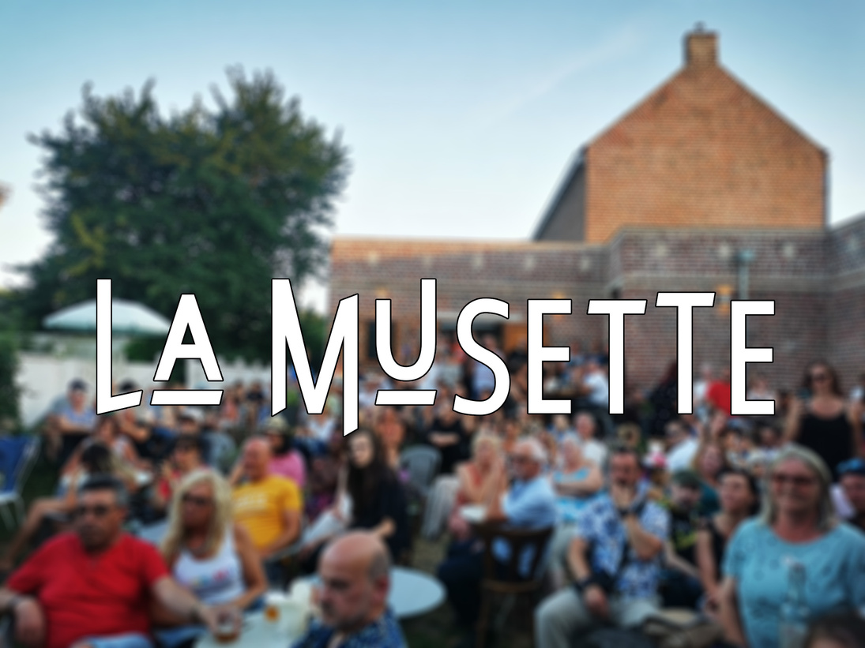
Université Polytechnique des Hauts-de-France
Merci !
Eric Leleu
21 novembre 2025
VAE encadrée par Céline Quéant
Page 26 sur 26

